Slide 1

Отдел образования администрации Печенгского муниципального округа
СНИЖЕНИЕ БЮРОКРАТИЧЕСКОЙ НАГРУЗКИ В ОБРАЗОВАТЕЛЬНЫХ ОРГАНИЗАЦИЯХ
Подготовили:
Стронина В.В., заведующий сектором общего и дополнительного образования отдела образования;
Чивиль М.В., главный специалист сектора общего и дополнительного образования отдела образования
2025 год

Slide 2
СНИЖЕНИЕ БЮРОКРАТИЧЕСКОЙ НАГРУЗКИ НА ВСЕХ УРОВНЯХ ОБРАЗОВАНИЯ – ПРИОРИТЕТНОЕ НАПРАВЛЕНИЕ
Поручение Президента РФ В.В. Путина по итогам заседания Совета при Президенте по науке и образованию от 6 февраля 2025 г.
Пр-685, п.9 г)
Рекомендовать высшим должностным лицам субъектов Российской Федерации реализовать комплекс дополнительных мер по выполнению требований законодательства об образовании в части, касающейся снижения бюрократической нагрузки на педагогических работников.
Ответственные: высшие должностные лица субъектов Российской Федерации
Срок исполнения: до 1 сентября 2025 г.

Slide 3

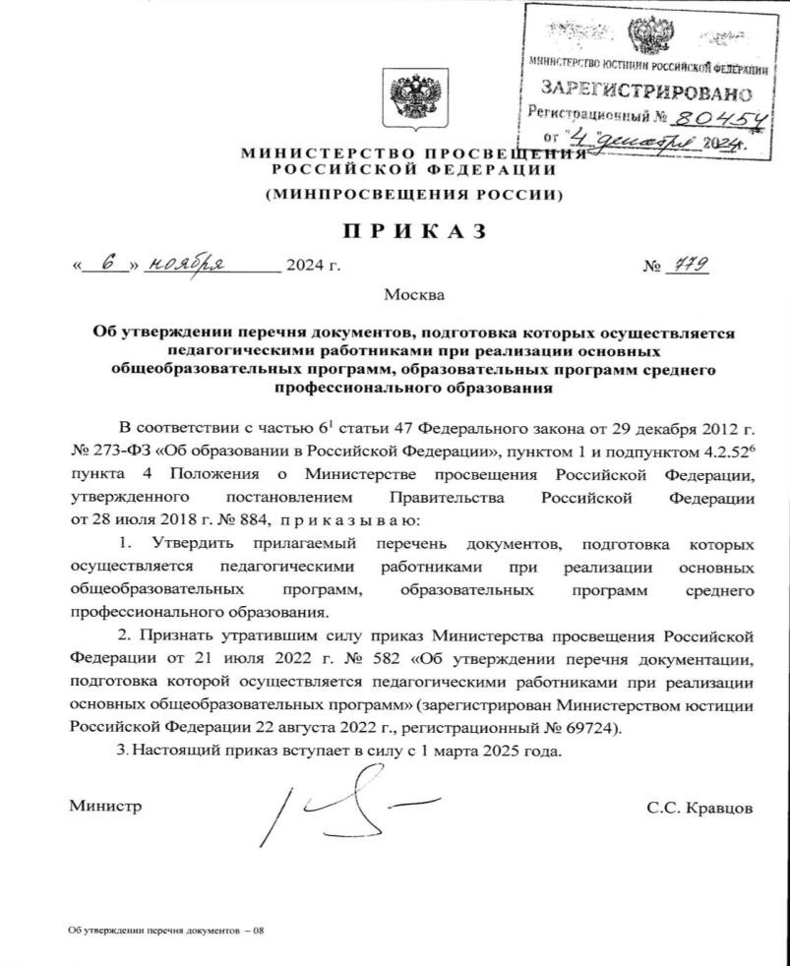
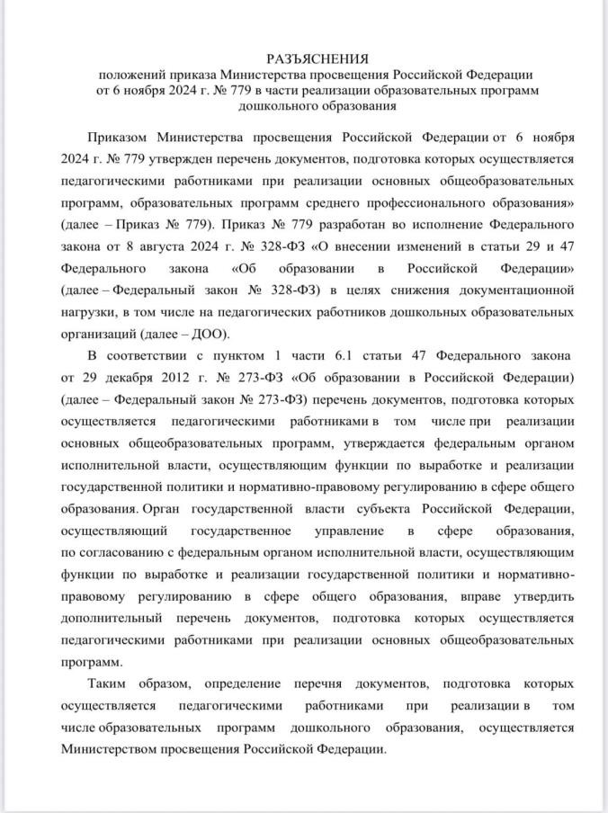
СНИЖЕНИЕ БЮРОКРАТИЧЕСКОЙ НАГРУЗКИ НА ВСЕХ УРОВНЯХ ОБРАЗОВАНИЯ – ПРИОРИТЕТНОЕ НАПРАВЛЕНИЕ
Приказ № 779 от 06.11.2024 Минпросвещения России о перечне
документов педагогов
Разъяснения Минпросвещения России положений приказа № 779
в части реализации ООП ДОО

Slide 4
План мероприятий в ОО по снижению документационной нагрузки педагогических работников
руководителям образовательных организаций
(Приказ отдела образования администрации Печенгского муниципального округа от 03.10.2025 № 613)
Проведение педагогического совета по вопросу снижения документационной нагрузки педагогических работников ОО.
Анализ нормативно-правовых актов, связанных с трудовой деятельностью педагогов и их актуализация.
Актуализация и упорядочение перечня внутренних отчётных документов и мониторингов, требующих привлечение педагогов.
Внесение изменений в должностные инструкции с учётом положений Федерального закона «Об образовании в РФ», приказов Минпросвещения России и Минтруда России.
ВНЕСЕНИЕ ИЗМЕНЕНИЙ В ЛОКАЛЬНЫЕ АКТЫ ОО.

Slide 5
Основные направления снижения бюрократической нагрузки
Автоматизация процессов:
электронный журнал
автоматизировать учет и сократить объем бумажной документации
специализированные программы
учет посещаемости, питания
Оптимизация отчетности:
сокращение количества отчетов и форм, дублирующих друг друга
упрощение форм отчетности
установление четких сроков сдачи отчетности
Благоприятные условия труда:
ресурсы
оборудование
поддержка
комфортные условия
Повышение квалификации:
КПК по эффективному внедрению документации
семинары, тренинги
Оценка и обратная связь:
мониторинг уровня бюрократической нагрузки
опрос сотрудников
анализ
разработка рекомендаций

Slide 6
Мероприятия по организации эффективной работы
Информирование педагогов о возможности сообщить о проблемах через чат-бот «Помощник Рособрнадзора»
Работа с родителями через социальные сети и мессенджеры для оперативного решения вопросов
Личный контроль руководителя ОО
Разработка и внедрение системы электронного документооборота
«Горячая линия» для педагогов

Slide 7

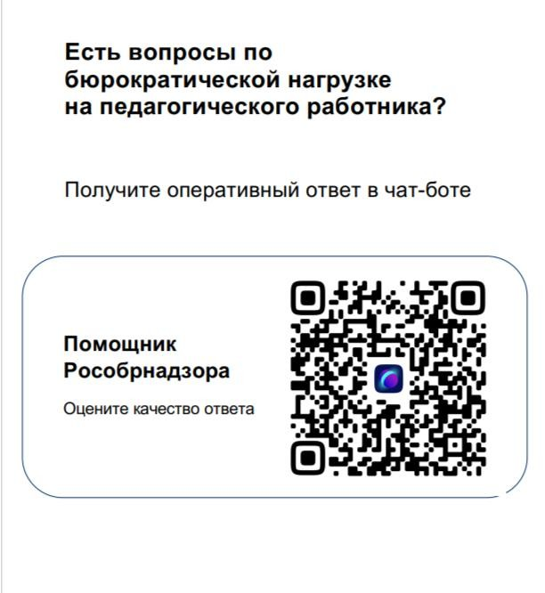
Ссылка на чат-бот https://max.ru/POMSH_RON_BOT
«Горячая линия» отдела образования администрации Печенгского муниципального округа по вопросам бюрократической нагрузки на педагогического работника:
8(81554)5-06-88 (по вопросам общего образования);
8(81554)5-00-14 (по вопросам дошкольного образования)

